Slide 1
11/01
進度報告
報告人

Slide 2
Outline
1. 主題：文字提示的物件偵測與分割
2. 兩個套件：NanoOWL 與 NanoSAM
3. 系統串接方法與 HyDE
4. Demo

Slide 3
主題：用一句英文，找出並分割物件
輸入英文描述（例：a screw），系統即時畫出框與遮罩；換料只改提示詞，不重新標註、不重新訓練
01 文字提示
02 NanoOWL
03 NanoSAM
英文短句
可即時修改
文字 → 物件框
（偵測）
物件框 → 遮罩
（分割）
→
→
應用情境：製造現場零件計數與面積檢查；部署目標為 Jetson Orin Nano

Slide 4
為什麼用開放詞彙偵測？
針對問題：
提出方法：
固定類別偵測器（如 YOLO）只認訓練過的類別
換一種零件 → 重新蒐集、標註、訓練
產線品項常換，維護成本高
用文字描述要找的物件，模型比對文字與影像
NanoOWL 找框、NanoSAM 切遮罩，兩個模型串接
換提示詞即生效，不用重新訓練
→

Slide 5
套件① OWL-ViT：文字查詢影像
影像
768×768
ViT image encoder
輸出每個圖塊的特徵
Box head + Class head
每個圖塊 → 一個框 + 嵌入
相似度
→ 分數
文字提示
"a cat"
CLIP text encoder
每個提示 → 查詢嵌入
每個框取所有查詢中的最高分
類別 = 文字嵌入：換文字就換目標
輸出：框 + 分數 + 對應的提示詞

Slide 6
套件① NanoOWL：OWL-ViT 的 TensorRT 版
做了什麼
官方數據（TensorRT）
我們的使用
把 OWL-ViT 的影像編碼器轉成 TensorRT 引擎
文字編碼只在換提示時執行
介面：給影像與提示詞 → 框、分數、標籤
OWL-ViT B/32，AGX Orin：95 FPS
Orin Nano 官方：TBD
瓶頸在影像編碼器
提示詞改變時才重算文字編碼並快取
多個查詢幾乎不增加耗時（10 個查詢約 81 ms）
文字上限 16 token

Slide 7
套件② SAM：用框當提示，切出遮罩
影像
Image encoder
ViT / TinyViT / ResNet18
Image embedding
256×64×64
Mask decoder
遮罩
每張圖只跑 1 次（最慢）
框 (x0,y0,x1,y1)
（來自 NanoOWL）
Prompt encoder
框 → 2 個提示點
每個框只跑 decoder（約 8 ms）
同一張圖的 embedding 可重複使用：框越多，額外成本越小

Slide 8
套件② NanoSAM：蒸餾出小而快的 encoder
Teacher（TinyViT）
Student（ResNet18）
mIoU Teacher
mIoU Student
87.5 ms
32.3 ms
0.744
0.704
encoder 延遲
快 2.7 倍
COCO GT 框
官方 NanoSAM 0.706
做法
固定 Teacher、訓練 ResNet18 去逼近它的特徵（Huber loss）；decoder 沿用
資料
COCO val2017：4800 張訓練、200 張驗證；Colab T4 訓練 79 epoch
比較
官方數字來自不同條件（5000 張、TensorRT），僅供趨勢參考

Slide 9
系統串接方法：文字 → 框 → 遮罩
1
2
3
4
5
文字提示
NanoOWL
NMS
NanoSAM
輸出
英文短句
（可先 HyDE）
框 + 分數
去除重疊框
encoder 1 次
decoder 每框
遮罩、輪廓
數量、面積
階段（GTX 1060，640×480） | 延遲 | 備註
OWL 影像編碼 + decode | 74.5 ms | 文字編碼已快取
SAM image encoder（baseline） | 88.5 ms | 每張圖 1 次
SAM image encoder（自訓練） | 32.8 ms | 換 ResNet18
SAM decoder | 7.9 ms / 框 | 框越多越久
完整流程 | 197 → 159 ms | 5.1 → 6.3 FPS
時間集中在 SAM image encoder，因此換成小 encoder 最有效

Slide 10
實驗串接設計重點
1
框 → 提示點
2
NMS 去重
3
文字編碼快取
框轉成左上 / 右下兩個提示點（label 2、3）餵給 decoder
IoU 0.5；重複偵測用門檻與去重壓低
提示詞不變就不重算，每幀只跑影像
4
只計數可跳過 SAM
5
執行中換提示
6
SAM encoder 可切換
影片分析 239 → 121 ms / 取樣點
影片 / 攝影機每一幀重新讀提示詞
baseline、自訓練、NanoSAM TensorRT

Slide 11
HyDE：先生成假設描述，再拿去查詢
針對問題：
提出方法：
OWL 的文字編碼器是英文 CLIP
中文「貓」→ 0 個偵測（最高分 0.02）
冠詞、單複數會讓分數忽高忽低
文字上限 16 token，描述要很短
HyDE：不直接 embed 查詢，先讓 LLM 生成「假設的描述」
對每個提示詞生成 5 個英文外觀詞句
原提示 + 5 句 = 一組查詢；中文順便翻成英文
同一物件取組內最高分，歸回原概念

Slide 12
HyDE 演算法：從概念到一組查詢
1
2
3
4
5
提示詞（概念）
LLM 生成
過濾
組成查詢組
OWL 偵測
例：貓
qwen3:4b
剛好 5 句
≤ 8 字
≤ 16 token
原提示 + 5 句
每位置取
組內最高分
group = [prompt] + llm(prompt, n=5)
q = owl.encode_text(group) # 快取
score(box, concept) =
max_j sim(box_embed, q[j])
main = argmax over group # ★ 主要輸出
輸出格式固定
Ollama 結構化輸出（JSON schema），phrases 剛好 5 個
結果快取
依（提示詞, 數量, 模型）；同提示詞不再呼叫 LLM
失敗不影響偵測
Ollama 不可用時退回原提示並說明原因

Slide 13
HyDE 導入系統：擴展一律在偵測之前
LLM 每個提示詞約 3~4 秒；放進偵測迴圈會讓影片 / 攝影機卡住 → 偵測路徑只查快取
情況 | 行為
按「執行 / 開始分析 / 開啟攝影機」 | 先擴展完，才送第一幀
偵測請求（/api/segment、/api/camera） | 只查快取，絕不呼叫 LLM
偵測中修改提示詞（HyDE 開啟） | 顯示「待套用」，仍用舊提示詞
按「套用提示詞」 | 等進行中的那一幀做完 → 擴展 → 繼續
HyDE 關閉 | 沒有 LLM，改文字立即生效
擴展先於第一幀
偵測中每幀最慢
3.6 s
368 ms
全新提示詞實測
不受 LLM 影響

Slide 14
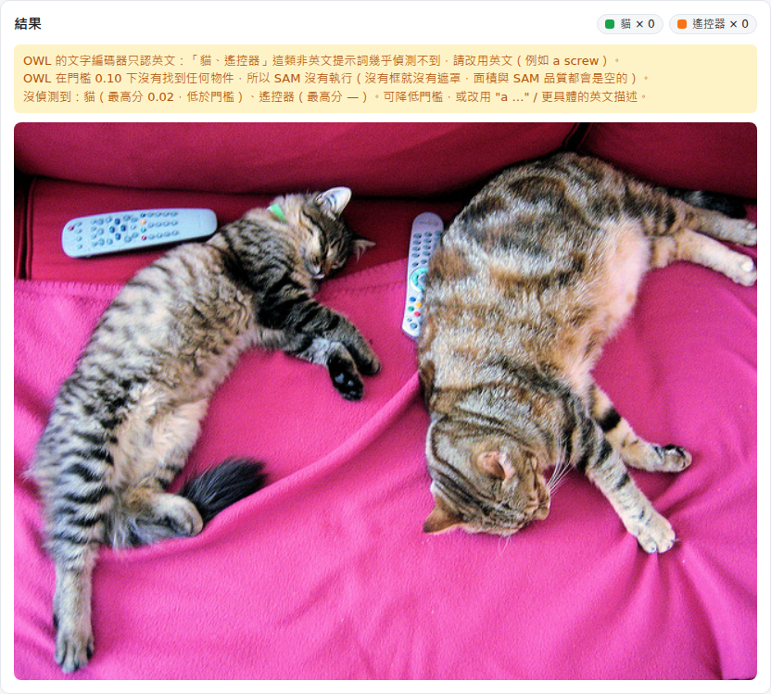
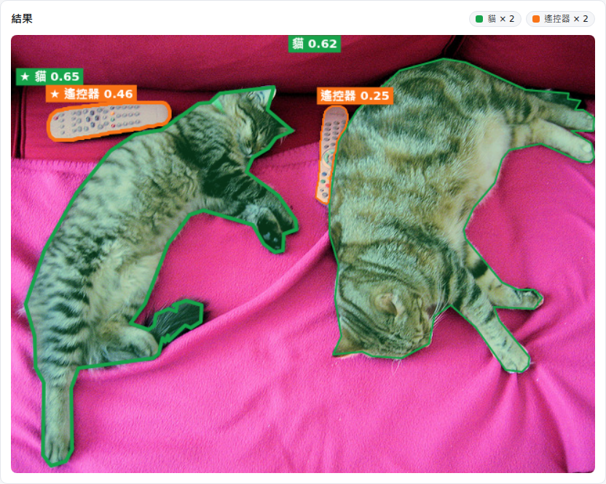
HyDE 實測：中文提示詞
原本（無 HyDE）
改後（HyDE）

Slide 15
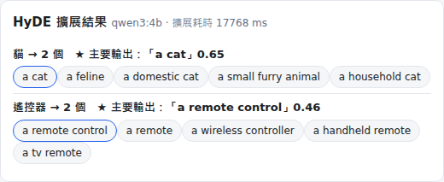
HyDE 擴展結果（qwen3:4b）
每個概念 5 句
名詞詞組、彼此有差異
★ 主要輸出
組內信心最高者；預設保留全部實例以便計數
耗時
首次載入模型較久（此圖 17.8 s）；之後約 3~4 s / 提示詞，再來走快取

Slide 16
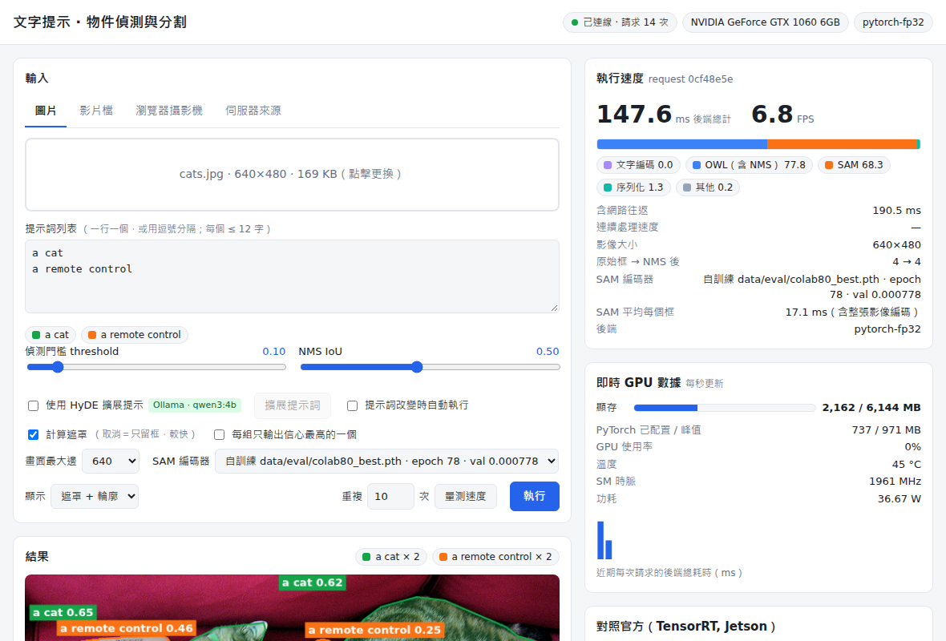
Demo：網頁介面
四種輸入
圖片、影片、瀏覽器攝影機、伺服器串流
即時指標
各階段耗時、FPS、GPU 狀態
日誌
每次函式呼叫皆記錄輸入輸出

Slide 17
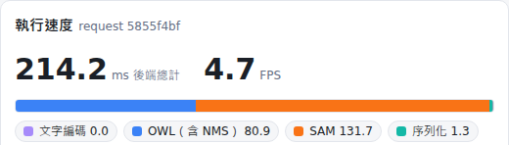
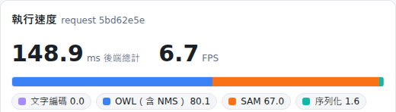
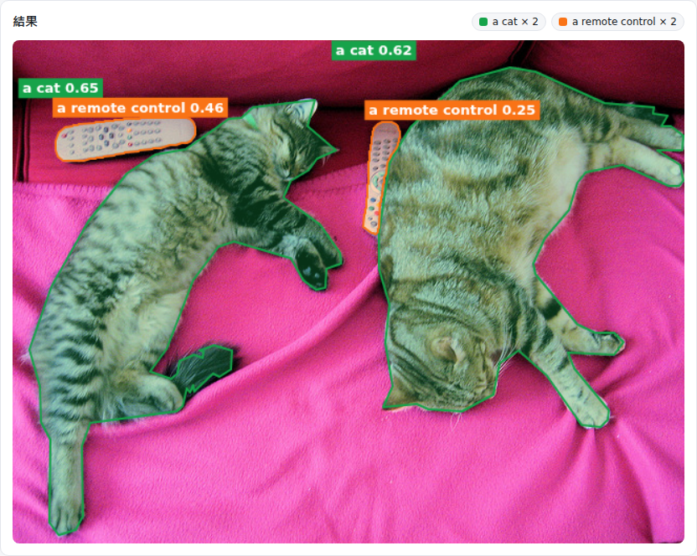
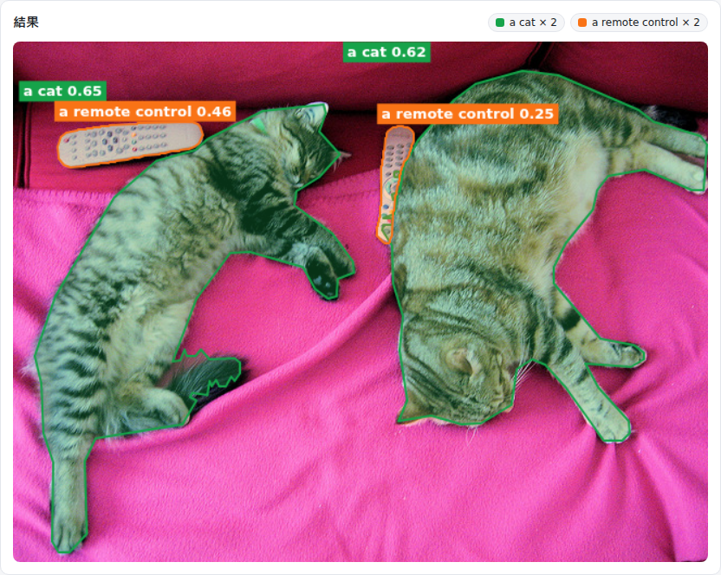
Demo：SAM encoder 即時切換
原本（baseline）
改後（自訓練 ResNet18）
SAM 階段
SAM 階段
131.7 ms
67.0 ms
總計 214.2 ms
總計 148.9 ms
4.7 FPS
6.7 FPS

Slide 18
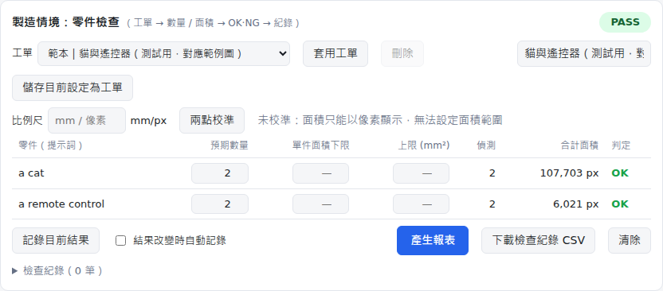
Demo：製造情境（零件檢查）
工單 → 預期數量 / 面積 → OK · NG → 紀錄 → 報表
換工單只改提示詞與預期值，不需重新訓練

Slide 19
THE END

